Slide 1
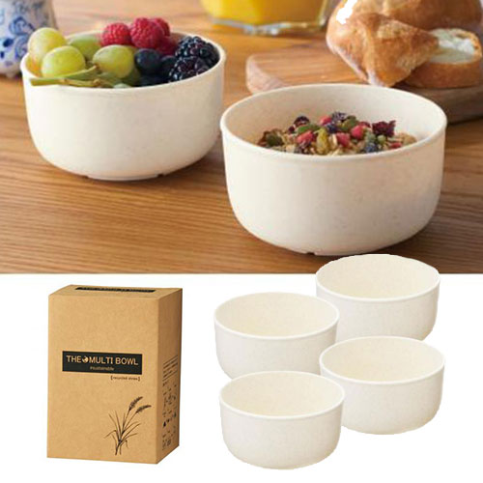
【提案書】
ザ・マルチボウル(麦わら配合)4個組 #sustainable
特徴
4個組のシンプルなマルチボウルです。廃棄される麦わらを再利用という形で配合しているためサステナブルでSDGsにも貢献できます。イベント等のノベルティ用にもおすすめ。
納期
納期スペース
仕様
素材：ポリプロピレン(麦わら配合)
サイズ：直径11.2cm 高さ6cm
包装：化粧箱入り
お見積
お見積りスペース

